Slide 1
İmmün Sistem Bozukluklarının Kliniğe Yansıyan Semptomları-I
Prof. Dr.Ümit Ölmez
A.Ü.T.F.İmmünoloji ve Allerji Hastalıkları BD

Slide 2
İmmün Sistem;
Bizi dış ortamda bulunan zararlı mikroplardan ( virüsler, bakteriler, mantarlar,parazitler vd) korumak ve oluşacak hasarı en aza indirmek üzere geliştirilmiştir.

Slide 3
İMMÜN SİSTEM
1) Doğal İmmünite (innat immünite)
Fagositler (Monosit, Makrofaj, Nötrofil)
2) Kazanılmış İmmünite(adaptif immünite)
Lenfositler (T ve B lenfosit)

Slide 4
Vücudun Doğal Dış Savunma Sistemi
Gözyaşı ve tükrükte :Lizozim
Deri: Fiziksel bariyer, yağ asitleri, faydalı bakteriler
Bronşlarda: Mukus, Silia
Mide: Mide asiti
Barsak: Gastrointestinal sistem florası
Genitoüriner Sistem: Asit pH,faydalı bakteriler

Slide 5
Humoral immünite: B hücre fonksiyonunu gösterir. Ekstrasellüler mikroorganizmalarla savaştan sorumludur. Eksikliğinde tekrarlayan piyojenik bakteriyel infeksiyonlar sıktır.
Hücresel immünite: T hücre fonksiyonunu gösterir. Eksikliğinde viral ve diğer intrasellüler mikroplar, mantar ve protozoa infeksiyonlarına hassasiyet artmıştır.

Slide 6
Kazanılmış İmmünitenin Özellikleri
☺ Özel bir patojene spesifik( ÖZGÜLLÜK)
☺ Aynı ajanla tekrar karşılaşılınca artmış cevap(HAFIZA)
☼FAGOSİTLERLE LENFOSİTLER ARASINDA YAKIN BİR ETKİLEŞİM VARDIR

Slide 7
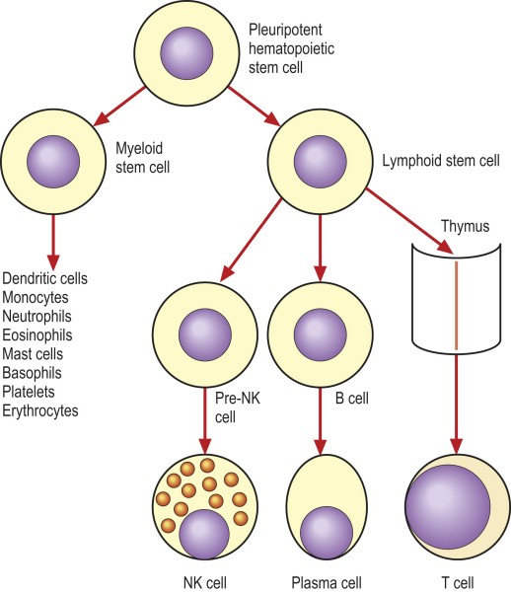

Slide 8
İmmün Sistemin Esas ve Yardımcı Hücreleri(1):
Lenfositler:PK’da %20 oranında bulunur.
T lenfositler (dolaşımdaki lenfositlerin %70):
CD4+ yardımcı hücreler(%70)
CD8+ baskılayıcı hücreler(%25)
CD4+/ CD8+ = yaklaşık 2
B lenfositler (dolaşımdaki lenfositlerin %5-15) bulunur.
Doğal öldürücü hücre(NK):(dolaşımdaki lenfositlerin %10-15)

Slide 9
İmmün Sistemin Esas ve Yardımcı Hücreleri(2):
Monosit:%1-6
Makrofajlar: Dokuda bulunan monositler
Bazofil:%0.2
Mast hücresi: Dolaşımda bulunmaz
Nötrofiller:%60-70
Eozinofiller: %2-5

Slide 11
ANTİJEN
-Antikor ile bağlanabilen protein
yapısında bir moleküldür.
-Her bir biyolojik molekül( şeker, protein,
lipid, hormon) antijenik özellik
gösterebilir.
-Antijenin antikor ile bağlanabilen özel kısmına epitop denir.

Slide 12
Yabancı madde (mikroorganizmalar, protein, polisakkarit gibi moleküller) ile karşılaşıldığında immün sistemin değişik kompartmanlarının, karşılıklı ve düzenli etkileşimleriyle ortaya çıkan cevaba İMMÜN YANIT denir

Slide 13
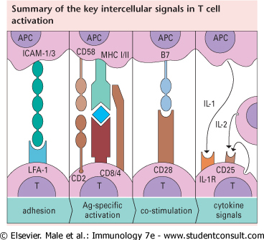

Slide 14
Antijen Sunumu
T lenfositler antijeni; antijen sunan hücrenin (infekte hücre) yüzeyinde MHC (major doku uygunluk antijenleri) ile birlikte sunulduğu zaman tanır
T lenfositleri; T hücre reseptörü denen (TCR) reseptörlerle ve antijen + MHC kombinasyonunu tanır

Slide 15
İmmün Sistemin Fonksiyon Bozuklukları
Aşırı duyarlılık reaksiyonları
Otoimmünite gelişmesi
İmmün Yetmezlik Hastalıkları
Malignite gelişmesi

Slide 16
İmmün sistemin aşırı çalışarak doku hasarına yol açması durumunda aşırı duyarlılık reaksiyonları gelişir.

Slide 17
Aşırı Duyarlılık Reaksiyonları (Coombs ve Gell)
Tip I aşırı duyarlılık reaksiyonu: Erken aşırı duyarlılık reaksiyonu, anafilaktik reaksiyon
Tip II aşırı duyarlılık reaksiyonu :Sitotoksik reaksiyon
Tip III aşırı duyarlılık reaksiyonu:İmmün kompleks reaksiyonu
Tip IV aşırı duyarlılık reaksiyonu: Gecikmiş tip aşırı duyarlılık reaksiyonu

Slide 19
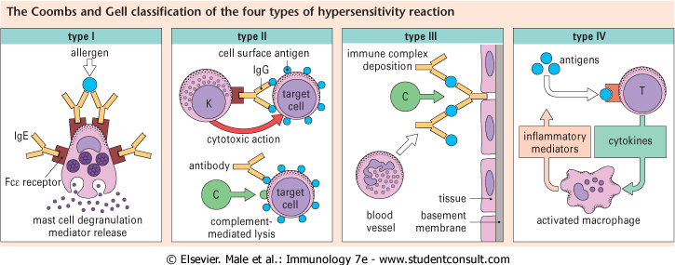

Slide 20
Tip I (erken) Aşırı Duyarlılık Reaksiyonu
IgE aracılıklı bir reaksiyondur. Allerjenin birinci girişinde antijen sunan hücre tarafından alınan antijen T_{H2} ve B hücrelerine sunulur , organizmada allerjen ( erken tip aşırı duyarlılığa neden olan antijenlere allerjenler denir ) spesifik IgE’ler sentezlenir ve mast hücresinin üzerine yapışır . Bu safha duyarlanma safhasıdır. Daha sonra allerjenin ikinci girişinde mast hücresi üzerindeki IgE reseptörleri ile allerjenin birleşmesiyle hücre içinde tetik mekanizma çekilir ve granüllerdeki mediyatörler serbest kalır. Klinik olarak allerjik hastalıklar ortaya çıkar.

Slide 21
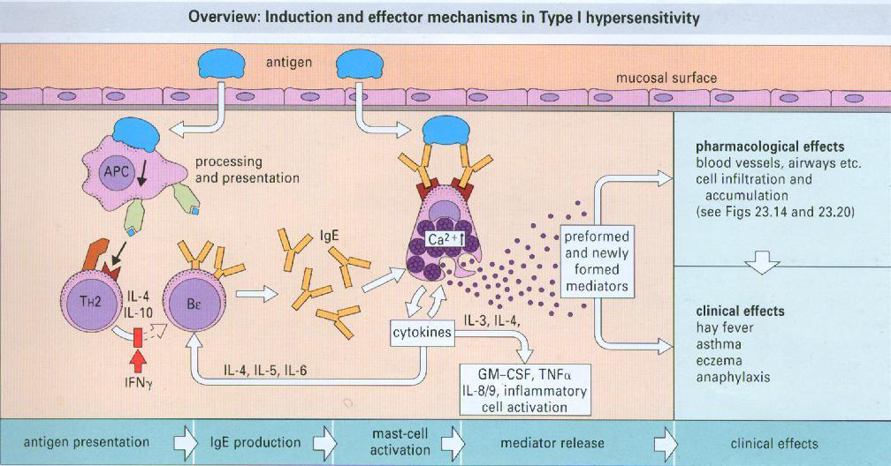

Slide 22
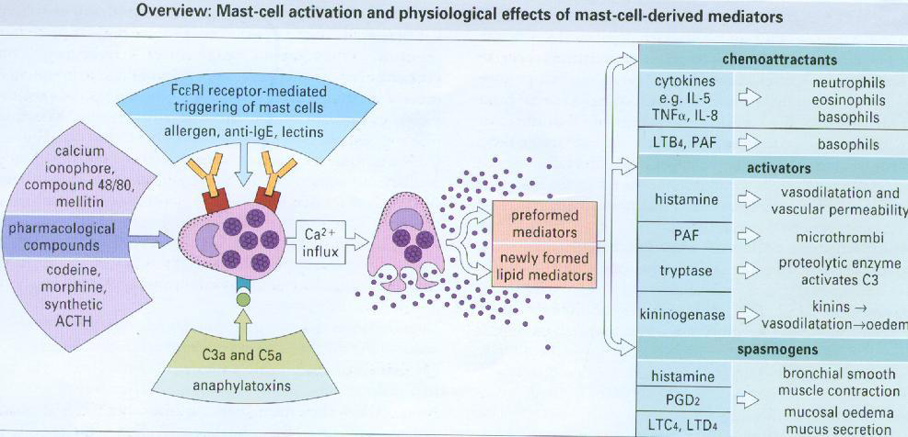

Slide 23
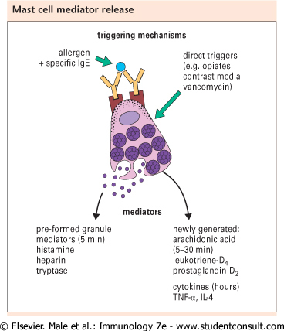

Slide 24
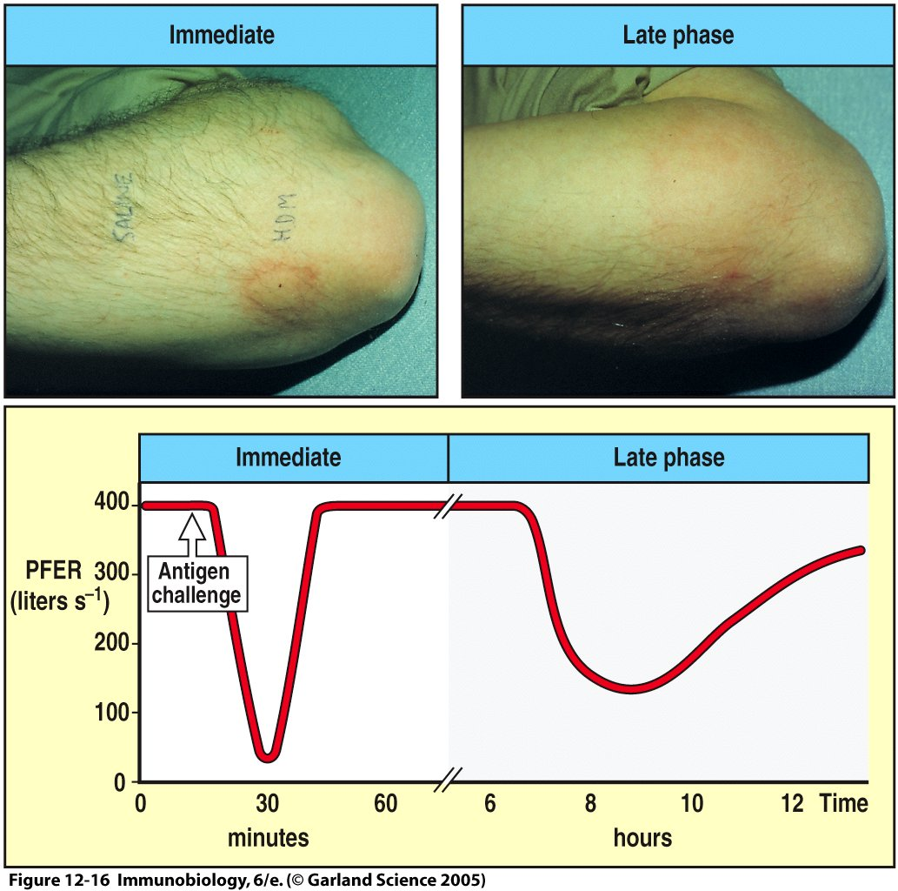

Slide 25
T_{H}1 sitokinler: IL-2, IL-12, IFNγ, and transforming growth factor-β (TGFβ)
IFNγ, Tip I interferonlar (IFN- α, IFN-β),TNF
T_{H}2 sitokinler:IL-4 , IL-5,IL-13

Slide 26
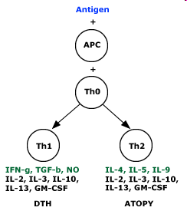
Th1 hücreler makrofaj aktivasyonu ve granuloma oluşumunda rol alır
Th2 hücreler atopi gelişmesi ve IgE , mast hücre ve eozinofil yapımına önayak olur.
Baraniuk, JN, Pathogenesis of allergic rhinitis. J Allergy Clin Immunol 1997; 99:S764.

Slide 27
HastalIklar
Allerjik astım, Saman nezlesi, Allerjik konjonktivit, Ürtiker, Anjioödem, Anafilaksi, Venom allerjileri , İlaç allerjileri
Aracı hücreler: Mast hücresi, Eozinofil, Bazofil
IgE aracılıklıdır
Sorumlu mediyatörler: Histamin,lökotrienler prostaglandinler, kemotaktik faktörler
Th2 hücreler rol alır
Tanıda deri testleri kullanılır. Antijene karakteristik cevap eritem ve kabarıklık şeklindedir. Erken reak:10-30 dak. da maksimum gelişir. Geç reaksiyon: 2-3 saat sonra başlar, 24 saate kadar uzayabilir.

Slide 29
allerji
genetik
çevre
multigenik
-allerjen konsantr.
-maruziyet süresi
-allerjen çeşitliliği
-virüsler-bakteriler

Slide 30
ALLERJİDE HEDEF ORGANLAR VE HASTALIKLAR
HEDEF ORGAN | HASTALIK
Üst solunum yolu | Allerjik rinit
Konjunktiva | Allerjik konjunktivit
Bronşlar | Astma bronşiale
Deri | -ürtiker -anjio ödem
Gastrointestinal sistem | Gıda allerjisi
venom | Arı sokması
ilaç | Haptenler,tam Ag

Slide 31
ANAFİLAKTİK ŞOK
Allerjenin girmesinden sonra erken (20 dak)bir reaksiyonla mast hücrelerinden histamin ve diğer mediatörlerin salınımı ile başlayan ciddi bir tablodur
KLİNİK: Kan basıncında düşme, yaygın ürtiker, ve /veya bronkospazm, şok tablosu
İlk TEDAVİ Adrenalin(1/1000)dir

Slide 32
İLAÇ ALLERJİLERİ
Anafilaktik tip aşırı duyarlılık
Sitotoksik tip aşırı duyarlılık
İmmün kompleks Tipi aşırı duyarlılık : Hidralazin, prokainamid, izoniazid, klorpromazin, D penisillamin, penisillin,sülfonamidler,streptomisin, tetrasiklinler
ATEŞ, DERİ DÖKÜNTÜLERİ, ARTRALJİ,VASKÜLİT

Slide 33
Besin Allerjileri
Besin allerjileri; besindeki proteinlere karşı istenmeyen immün cevaplardır.
a) IgE aracılıklı
b) Non-IgE aracılıklı

Slide 34
Food Hypersensitivity
Gıda alımından sonra Semptomlar Süre
Tip I alerji saniyeler – 30 dak. Akut, anafilaktik şok 1 gün cilt, mukoza, dolaşım
Intolerans 30 dak. – 2 saat
Lactoz diarre, 3 - 4 saat
intestinal şikayetler
Fruktoz intestinal şikayetler, 3 saat - 2 gün
davranış bozuklukları,
depresiyon
Histamin 30 dak. - 4 saat 3 - 16 saat
intestinal şikayetler migren, baş ağrısı
hypotansiyon, terleme
Tip III alerji 3 saat – 3 gün kronik şikayetler 3 gün kadar
yukarıdaki semptomlar kronik

Slide 35
Besin alerjilerinin patojenezi (Hipotez)
İltihaplı
Barsak hastalığı
Süt intoleransı
Laktaz eksikliği
Artmış barsak permeabilite
Laktaz eksikliği
Artmış barsak permeabilite
Süte karşı alerji
Süt intoleransı
Farklı alerjiler
Süte karşı alerji
IgA - Eksikliği
Enzim /
HCL Eksikliği
Artmış barsak permeabilite
Alerjen denaturasyon-unda azalma
Artmış antijenik stres
Enfeksiyon
Tip I veya Tip III Gıda alerji
Tip III Gıda alerji

Slide 36
Alerjiler arası farklar
IgE
Semptomlar ani ortaya çıkar
Reaksiyon Tip 1
Cilt testi pozitif
Az sayıda gıda ile ilgili
Eser miktar
Cilt ve mukoza
Sıklıkla çocuklarda
Çoğunlukla test yapılmadan farkına varılır
Hasta tarafından yiyeceğin reddi
Sürekli veya sınırlı
IgG
Gecikmiş semptomlar
Reaksiyon Tip 3
Cilt testi negatif
Çok sayıda gıda ile ilgili
Dozla ilgili
Tüm dokularda etkili
Çocuk ve yetişkinler
Çoğunlukla farkına varılmaz
Kaçınıldığında semptomların gerilemesi
Popülasyonun %50 si

Slide 37
Gıda Aşırı Duyarlılığı
Alerji tip III
Alerji tip I
İntolerans
Pseudoalerji
Semptomların
Örtüşmesi

Slide 38
İstenmeyen Besin Reaksiyonlarında Non-immünolojik Mekanizmalar
Mide Barsak sistemi hastalıkları
Yapısal bozukluklar
Hiatus hernisi
Pilor stenozu
Trakeoözofageal fistül
Karbonhidrat malabsorbsiyonu
Laktaz eksikliği
Sukroz-izomaltaz eksikliği
Pankreas yetmezliği (kistik fibrozis)
Gastroözofageal reflü
Peptik ülser
Safra kesesi hastalığı

Slide 39
İstenmeyen Besin Reaksiyonlarında Non-immünolojik Mekanizmalar (devam)
Toksik reaksiyonlar
Deniz ürünleri toksini
Scromboid(tuna,uskumru)
Kabuklu deniz hayvanı
Diğer besin zehirlenmeleri
Clostridium botulinum
Staphylococcus aureus
Mantar toksinleri (aflatoksinler, trichothecanes, ergot)

Slide 40
İstenmeyen Besin Reaksiyonlarında Non-immünolojik Mekanizmalar (devam)
İntolerans
Farmakolojik ajanlar
Kafein
Teobromin (çay, çukulata)
Histamin benzeri bileşikler( balık, şarap)
Tiramin (bayat peynir, balık konservesi)
Serotonin (muz,domates)
Feniletilamin (çukulata)
Glikozidal alkaloid solanin (patates)
Alkol
Hazır gıda tatlandırıcı ve koruyucuları
Sodyum metasülfit
Monosodyum glutamat

Slide 41
İstenmeyen Besin Reaksiyonlarında Non-immünolojik Mekanizmalar (devam)
Nörolojik reaksiyonlar
Auriculotemporal sendrom
Psikolojik reaksiyonlar
Besin fobileri
Kontaminasyonlar
Pestisitler
Antibiotikler( allerji varsa)
Adapted with permission from: Sampson, HA. Differential Diagnosis in adverse reactions to foods.
J Allergy Clin Immunol 1986; 78:212. Copyright © 1086 Elsevier Science, Inc.

Slide 42
Yenidoğanlarda;
Bazal asit salgısı azdır(ilk ay),
İntestinal proteolitik aktivite olgunlaşmamıştır (2 yıla kadar) ,
İntestinal mikrovillus membranları olgunlaşmamıştır ,
IgA, IgM eksiktir,
s-IgA(sekretuar IgA) doğumda yoktur, ilk aylarda düşüktür,
Yukardaki nedenlerle birçok besin antijenlerinin erken sunulmasıyla fazla miktarda IgE antikorları yapılır veya genetik yatkın bireylerde diğer istenmeyen reaksiyonlar görülür.

Slide 43
Klinik :
Çapraz Gıda Alerjileri:

Slide 44
Tip II Aşırı Duyarlılık Reaksiyonu:
Sitotoksik tip
Hücre/doku yüzeyindeki antijenlere karşı gelişir
Hücre yüzeyine karşı antikorlar, kompleman, Fc reseptörü olan hücreler rol oynar
IgG ve IgM antikorlar aracıdır.
Effektör hücreler NK hücreler,nötrofiller, eozinofiller ve mononükleer fagositer hücrelerdir. Bu hücreler ya Fc res. ile antikora veya C3 res. leri(CR1, CR3, CR4) ile membrana bağlı C3b, C3bi ve C3d’ye bağlanırlar.

Slide 45
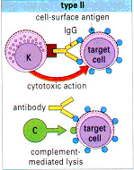

Slide 47
HASTALIKLAR
Yeni doğanın hemolitik hastalığı, Yanlış kan transfüzyonu,otoimmün hemolitik anemi, nötropeni , ilaçlar,Goodpasture hastalığı, Myastenia gravis, Pemfigus
Yeni doğanın hemolitik hastalığı : Fötustaki Rh+ eritrositler doğum esnasında annenin dolaşımına geçer. Annede IgG sınıfından anti-Rh antikorları gelişir.Sonraki gebeliklerde IgG antikorları plasentadan fötusa geçerek eritrısitlerin parçalanması ,hepatosplenomegali, bilirübin yüksekliği,trombosit fonksiyonu bozukluğu görülür.
Birçok otoimmün hastalıklarda doku antijenlerine karşı gelişen antikorlar Tip II aşırı duyarlılık mekanizmasıyla immünopatolojik hasar oluşturur.
Goodpasture hastalığı: Antiglomerüler bazal membran hastalığıdır. Glomerül bazal membranında lineer ak depolanması immünfloresan mikroskopta gösterilir. Bazal membranların temel komponenti olan kollajen tip IV’e antikorlar gelişir. Nefrit, AC de hemoraji gelişir.
Myastenia gravis( MG) ve Lambert-Eaton sendromu(EL): MG, Kas sinir kavşağındaki asetil kolin res.’e karşı antikorlar gelişir.Asetil kolin geçişini engelleyerek kas güçsüzlüğü yapar. EL, Nörondan asetil kolin salınımı bozuktur. Sonuçta kas güçsüzlüğü gelişir.
Pemfigus:Deri ve müköz membranların ciddi büllü hastalığıdır.Hastallıkta desmozom komponentleri olan desmoglein-1 ve desmoglein-3’ e karşı otoantikorlar gelişir.

Slide 48
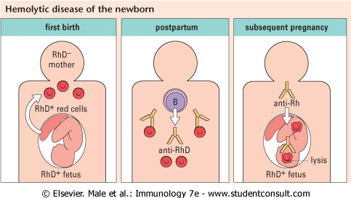
Erythrocytes from a RhD+ fetus leak into the maternal circulation, usually during birth.
This stimulates the production of anti-Rh antibody of the IgG class postpartum. During subsequent pregnancies,
IgG antibodies are transferred across the placenta into the fetal circulation (IgM cannot cross the placenta).
If the fetus is again incompatible, the antibodies cause erythrocyte destruction.

Slide 49
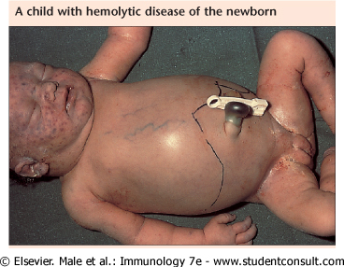
There is considerable enlargement of the liver and spleen associated with erythrocyte destruction
caused by maternal anti-erythrocyte antibody in the fetal circulation. The child had elevated bilirubin
(breakdown product of hemoglobin). The facial petechial hemorrhaging was due to impaired platelet function.
The most commonly involved antigen is RhD. (Courtesy of Dr K Sloper)

Slide 50
Tip III (immün kompleks tipi) Aşırı Duyarlılık Reaksiyonu
Solübl Antijen, Antikor, Kompleman, İmmün kompleksler rol alır.
Komplekslerin doğrudan etkisi ile bazofil ve trombositlerinden vazoaktif aminlerin salınımı
C3a ve C5a aktivasyonu ile mast hücreleri ve bazofillerden vazoaktif amin salınımı ,kemotaksis
Makrofajlardan TNFα ve IL-1 salınımı

Slide 51
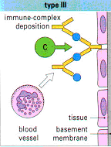

Slide 52
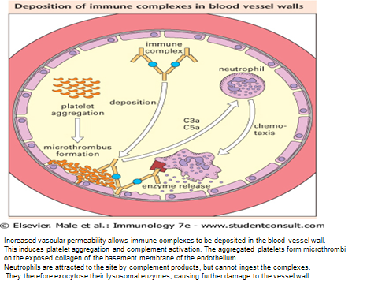

Slide 53
HASTALIKlar
Serum hastalığı, Kronik infeksiyonlar, Otoimmün hastalıklar, Çiftçi akciğeri
SERUM HASTALIĞI: Yabancı serum verilmesinden 5-15 gün sonra nefrit, vaskülit görülmesidir.
Arthus reaksiyonu; komplemanı fiske eden antijen-antikor komplekslerinin küçük damarların duvarında birikerek akut inflamasyon, nötrofil infiltrasyonu ve lokalize deri nekrozuyla karakterli lokal bir tip III aşırı duyarlılık reaksiyonudur. Antijenin presensitize hayvanın derisine injekte edildiğinde gelişen arthus reaksiyonu, difteri, tetanoz ve hepatit B aşıları ile de raporlanmıştır.

Slide 54
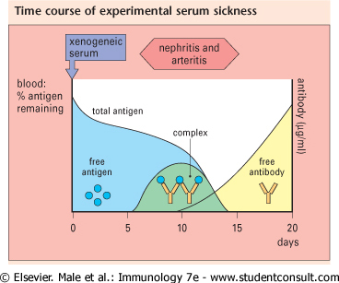
Following an injection of xenogeneic serum there is a lag period of approximately 5 days, in which only free antigen
is detectable in serum. After this time, antibodies are produced to the foreign proteins and immune complexes are
formed in serum; it is during this period that the symptoms of nephritis and arteritis appear.To begin with, smal
soluble complexes are found in antigen excess; with increasing antibody titers, larger complexes are formed,
which are deposited and subsequently cleared. At this stage the symptoms disappear.

Slide 55
Tip IV Aşırı Duyarlılık Reaksiyonu:
T hücre aracılıklıdır. Serum ile aktarılamaz . Serum ile aktarılamaz
Gecikmiş tip aşırı duyarlılıktır.
Sorumlu hücre:T lenfosit, makrofaj, sitokinler

Slide 56
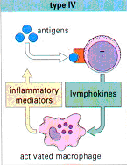

Slide 57
HASTALIKLAR
Kontakt dermatit, Tüberküloz, Lepra ,Brusellozis, Psittakiyoz, Layışmania, Listerya, Helmint inf(şistozoma) ,Derin mantar inf (koksidiomikozis, histoplazmozis ve blastomikozis) , Sarkoidoz, Chrohn Hast.

Slide 58
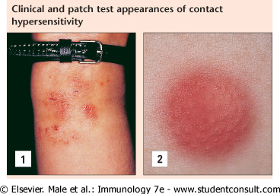
The eczematous area at the wrist is due to sensitivity to nickel in the watch-strap
buckle.(2) The suspected allergy may be confirmed by applying potential allergens,
in the relevant concentrations and vehicles, to the patient's upper back (patch testing).
A positive reaction causes a localized area of eczema at the site of the offending allergen
2-4 days after application.

Slide 59
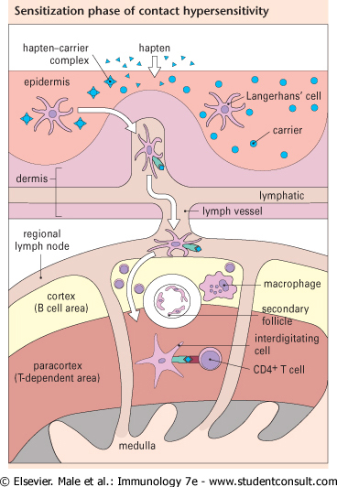
The hapten forms a hapten-carrier complex in the epidermis. Langerhans' cells internalize the antigen, undergo
maturation, and migrate via afferent lymphatics to the paracortical area of the regional lymph node
where peptide-MHC molecule complexes on the surface of the Langerhans' cell can also be directly haptenated.
As interdigitating cells, they present antigen to CD4+ T cells.

Slide 60
TİP IV REAKSİYON TİPLERİ
Gecikmiş aşırı duyarlılık tipi | Maksimal reaksiyon süresi
Kontakt | 48 - 72 saat
Tüberkülin | 48 -72 saat
Granülomatöz | 21-28 gün

Slide 61
İmmün Sistem Kanserleri
Lenfomalar
Lösemiler
Multiple myeloma

